Slide 1
III Ogólnopolska Konferencja Komisji ds. Wydawnictw Naukowych przy KRASP
Publikacje cyfrowe jako element systemu ewaluacji jakości działalności naukowej
Wyzwania związane z rozwojem sztucznej inteligencji
Formuła hybrydowa | Uniwersytet Łódzki
16 listopada 2023 r. | godz. 10.00–17.00
Notes:
Systemowe wsparcie RODO w sektorze publicznym.

Slide 2
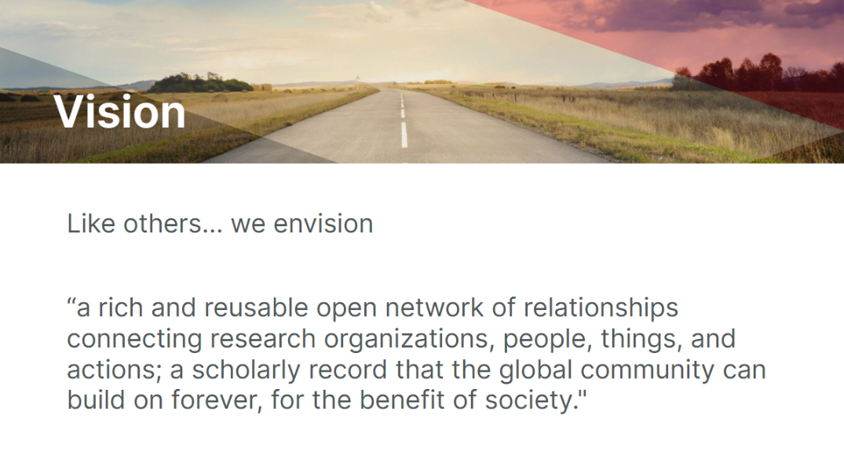
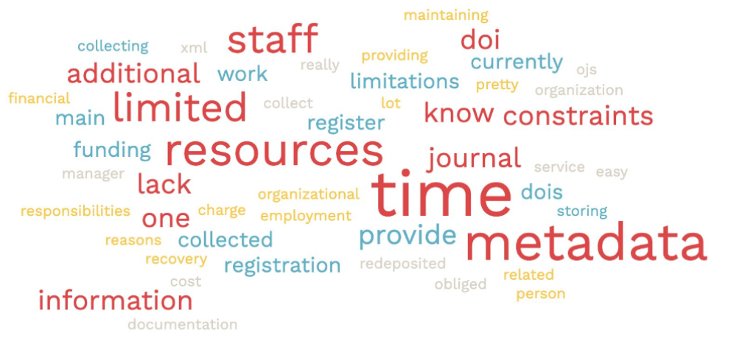
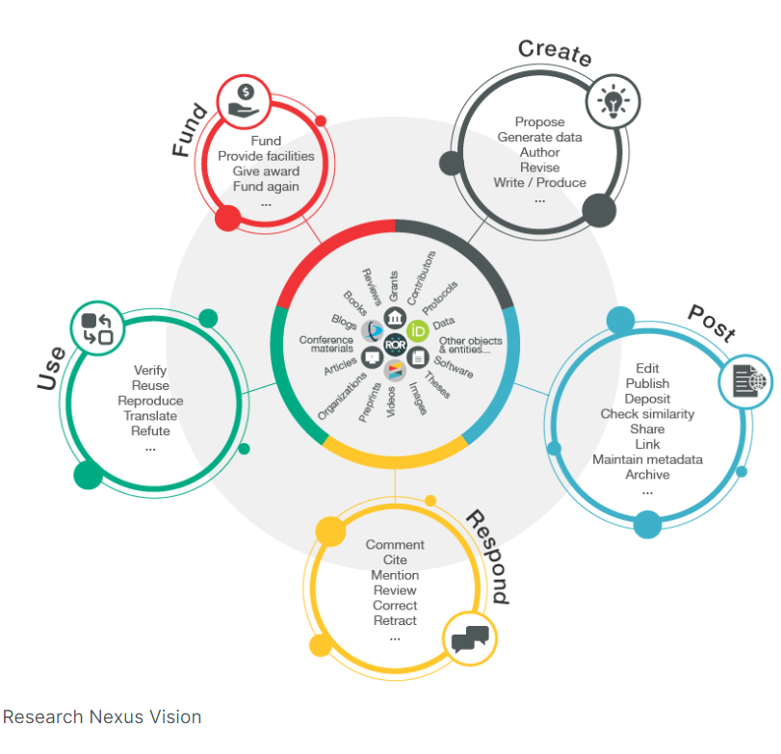
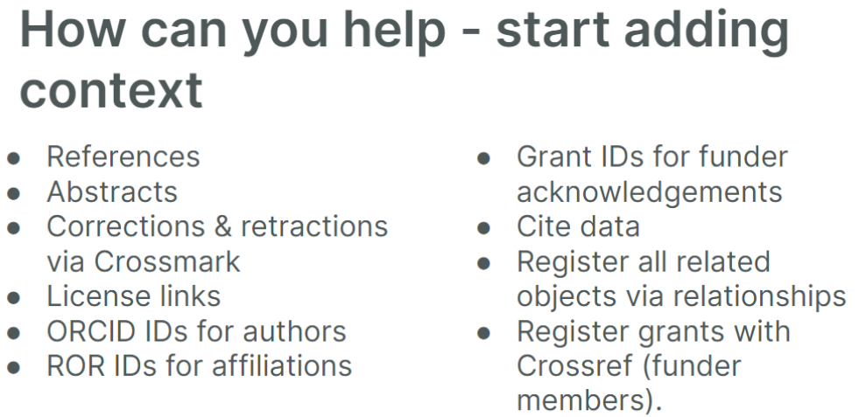
https://www.crossref.org/documentation/research-nexus/

Slide 3
https://www.niso.org/standards-committees/crec

Slide 4
https://www.niso.org/standards-committees/peer-review-terminology

Slide 5
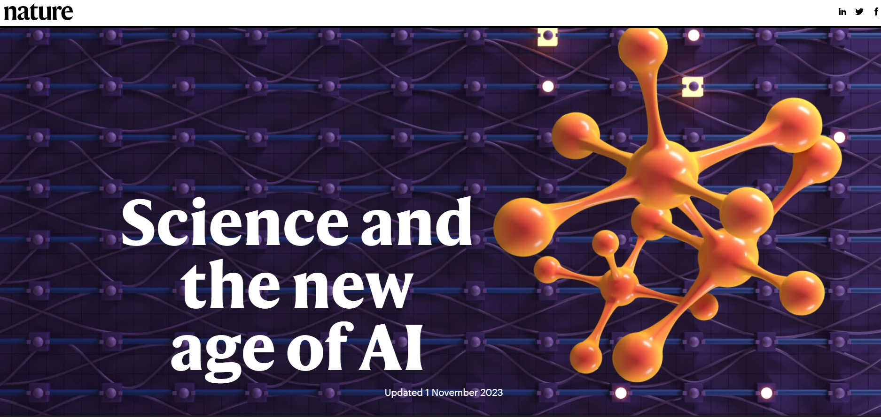
https://www.nature.com/immersive/d41586-023-03017-2/index.html

Slide 6
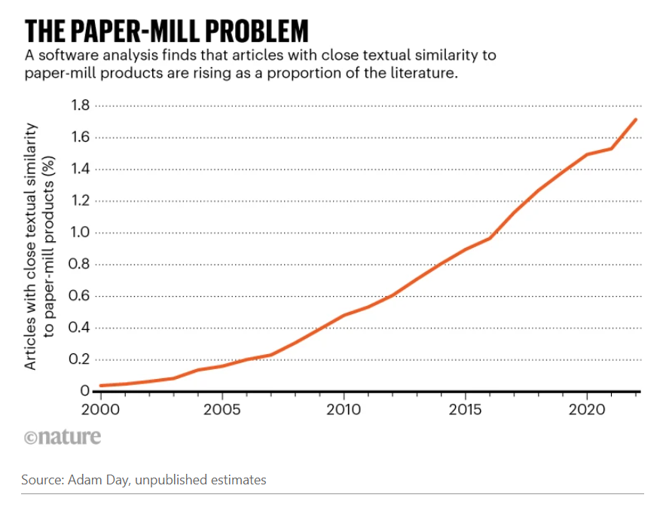
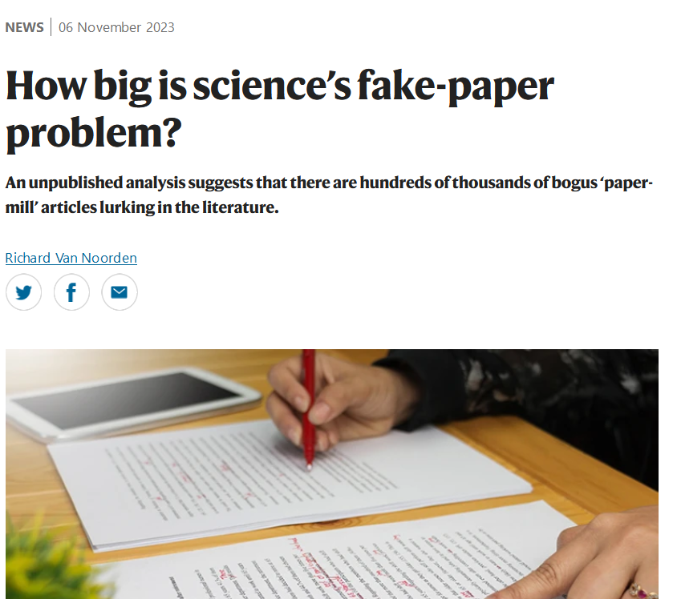
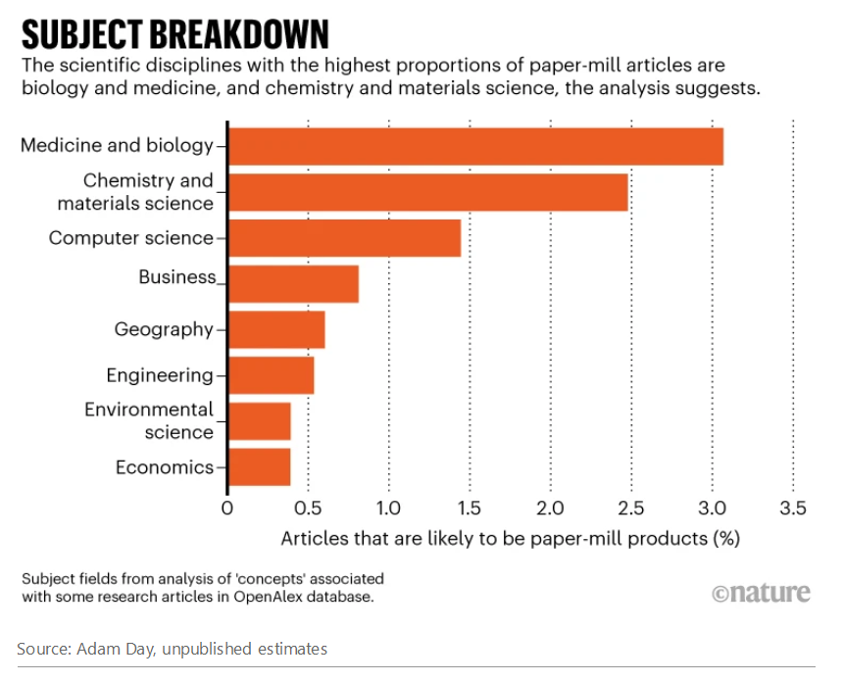
https://www.nature.com/articles/d41586-023-03464-x

Slide 7
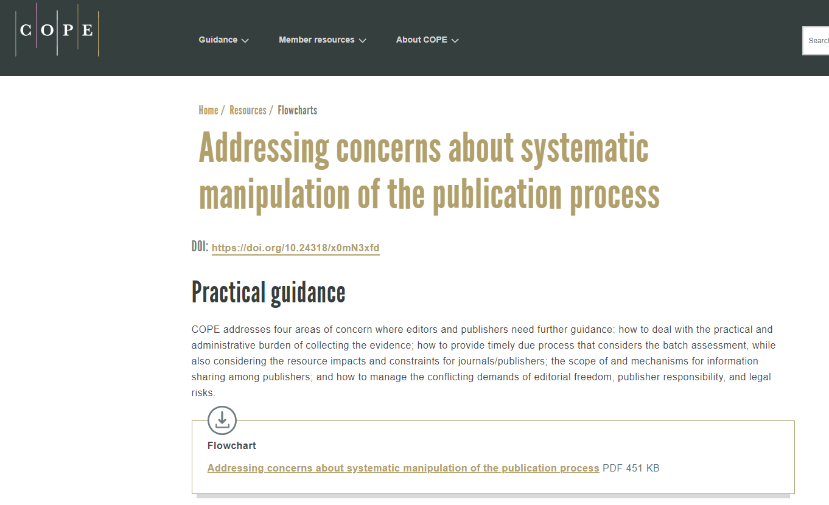
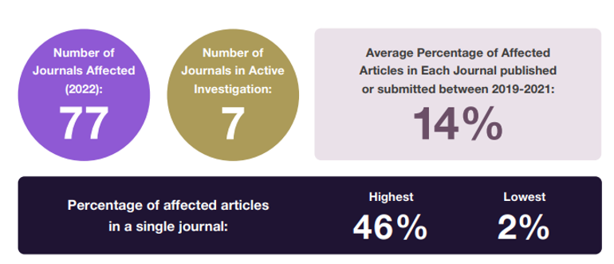
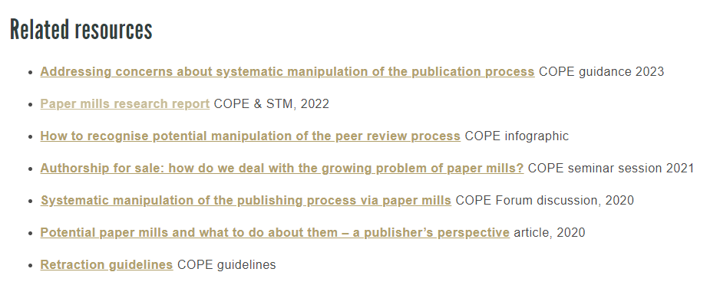
https://publicationethics.org/resources/flowcharts/multi-article-paper-mill

Slide 8
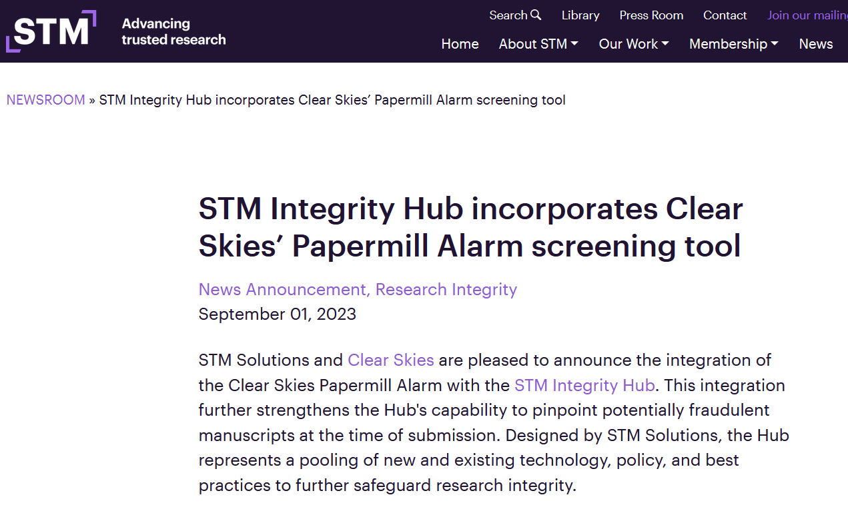
International Association of Scientific, Technical, and Medical Publishers
https://www.stm-assoc.org/stm-integrity-hub-launches-new-research-integrity-tool/

Slide 9
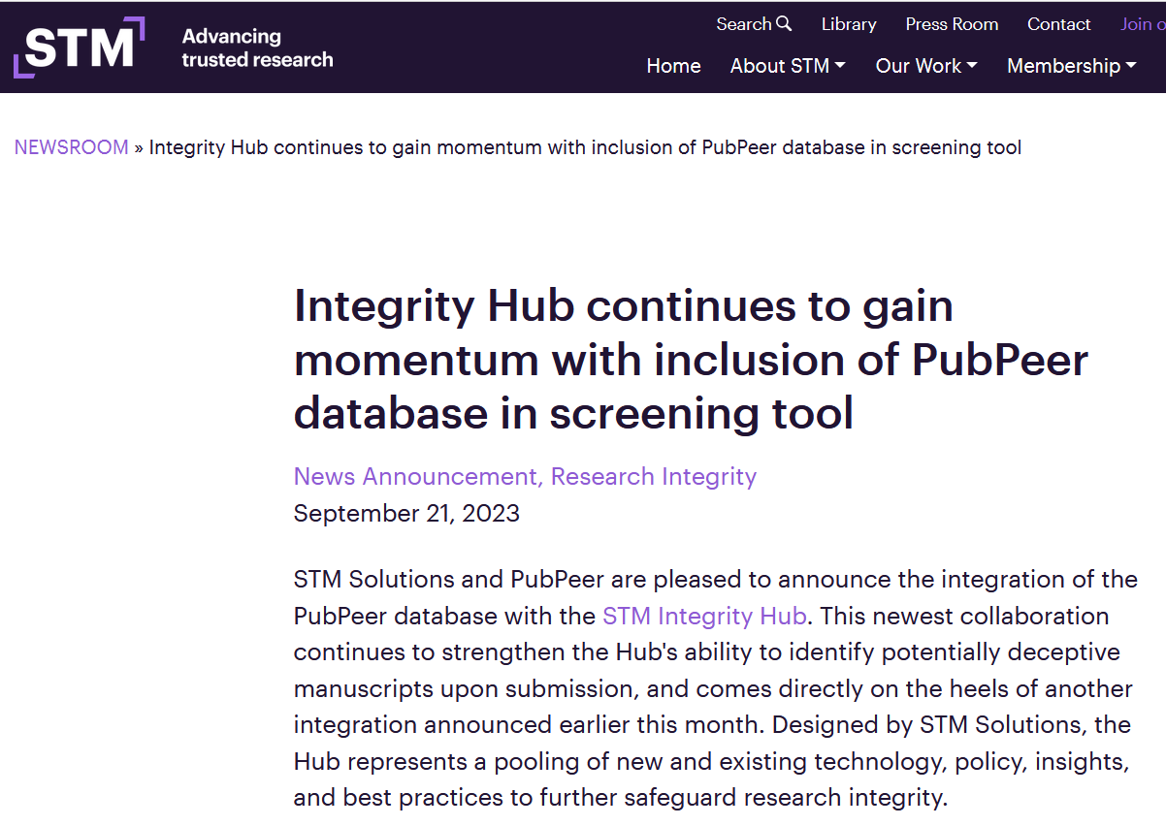
https://www.stm-assoc.org/integrity-hub-continues-to-gain-momentum-with-inclusion-of-pubpeer-database-in-screening-tool/

Slide 10
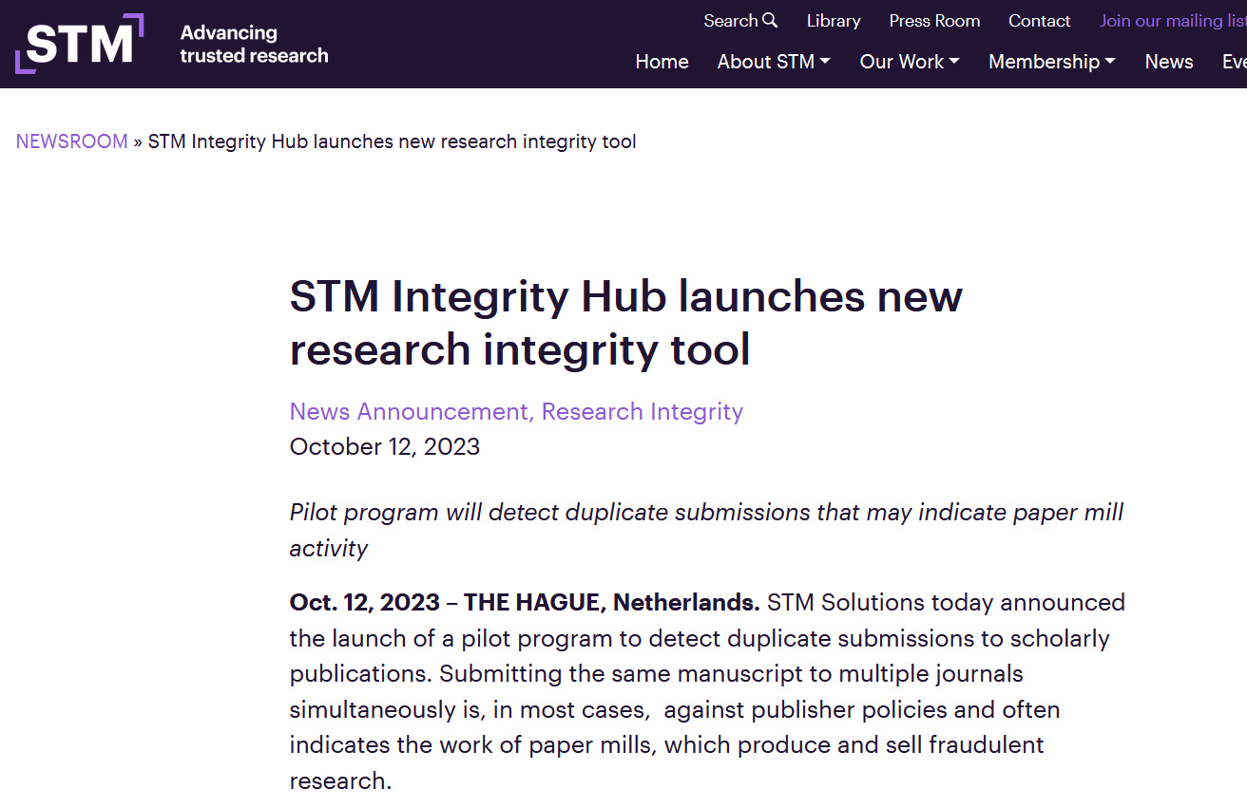
https://www.stm-assoc.org/stm-integrity-hub-launches-new-research-integrity-tool/

Slide 11
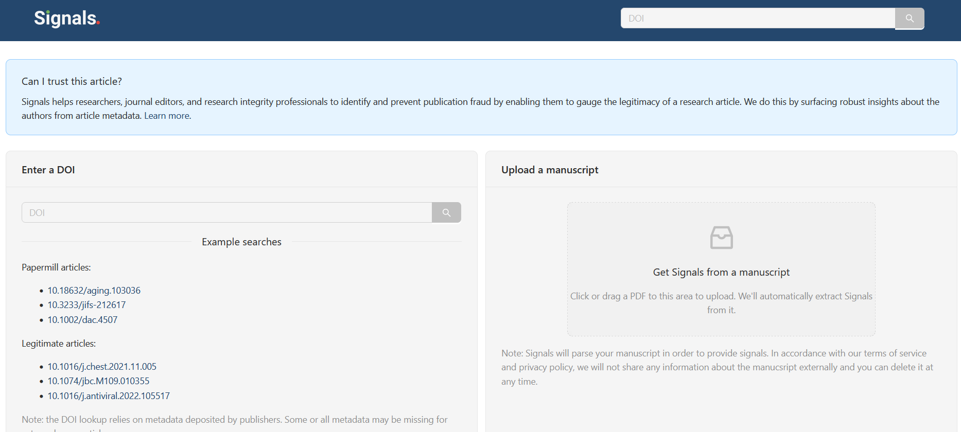
https://research-signals.com/

Slide 12
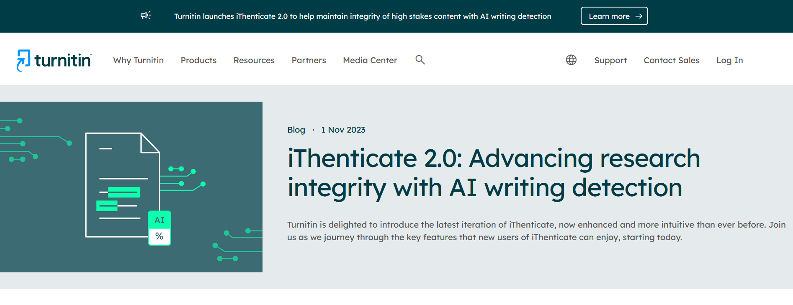
https://www.turnitin.com/blog/ithenticate-2-0-advancing-research-integrity-with-ai-writing-detection

Slide 13
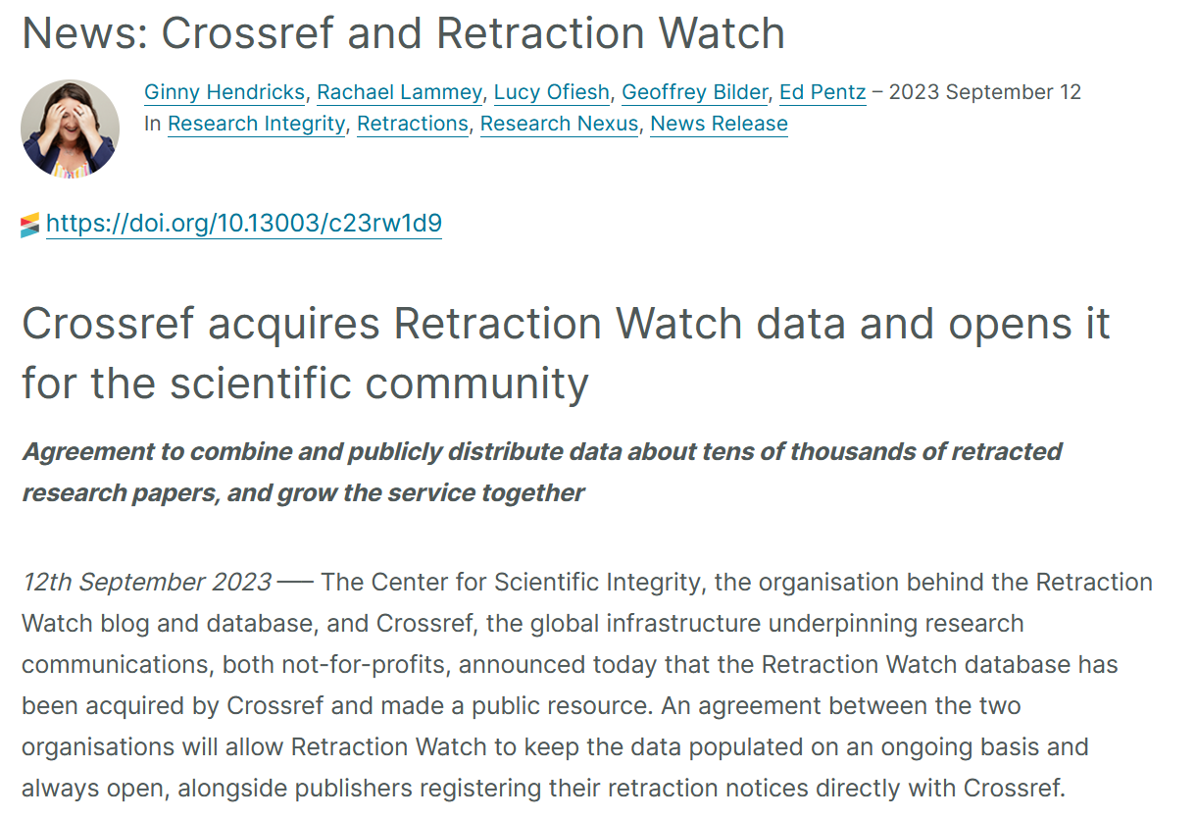
https://www.crossref.org/blog/news-crossref-and-retraction-watch/

Slide 14
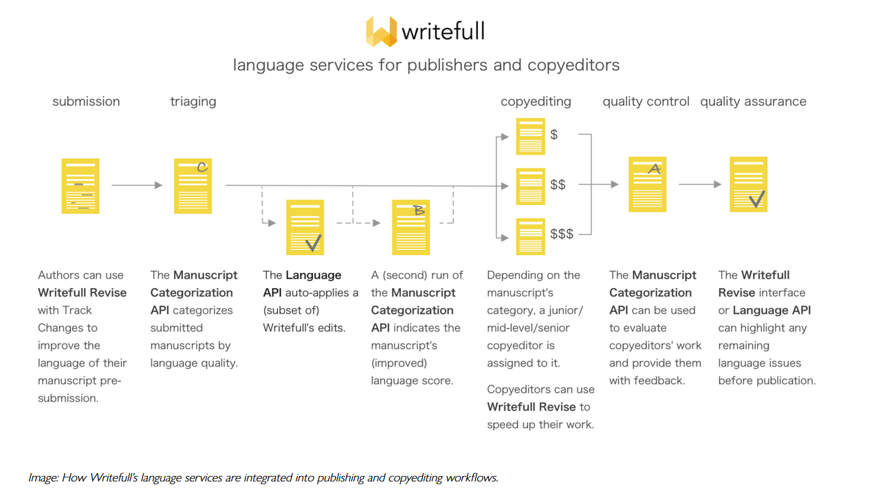
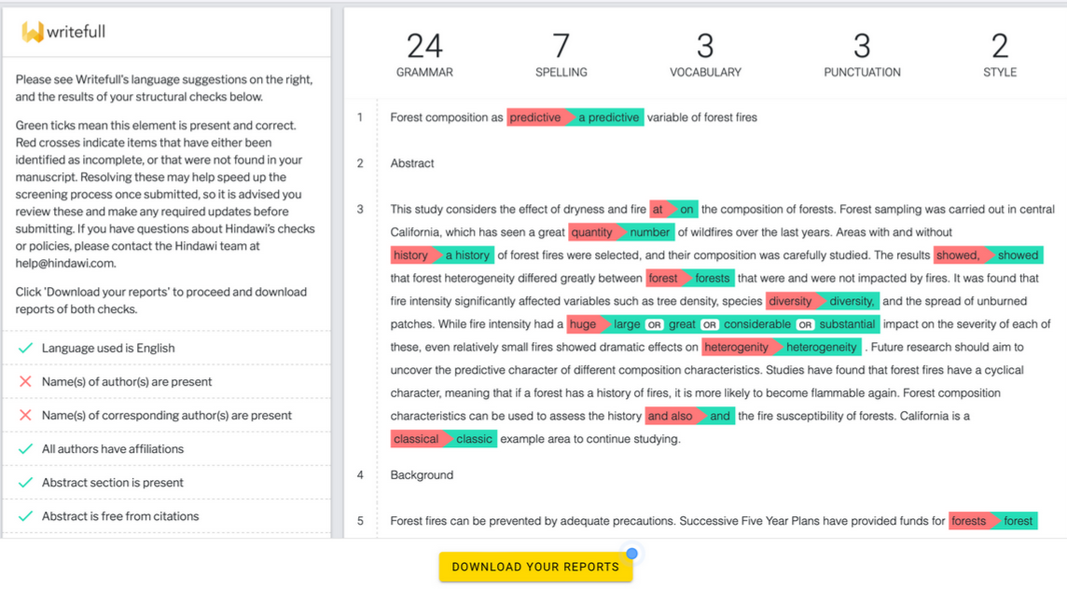
https://www.digital-science.com/news/writefull-ai-language-services-integrated-into-acs-publications/

Slide 15
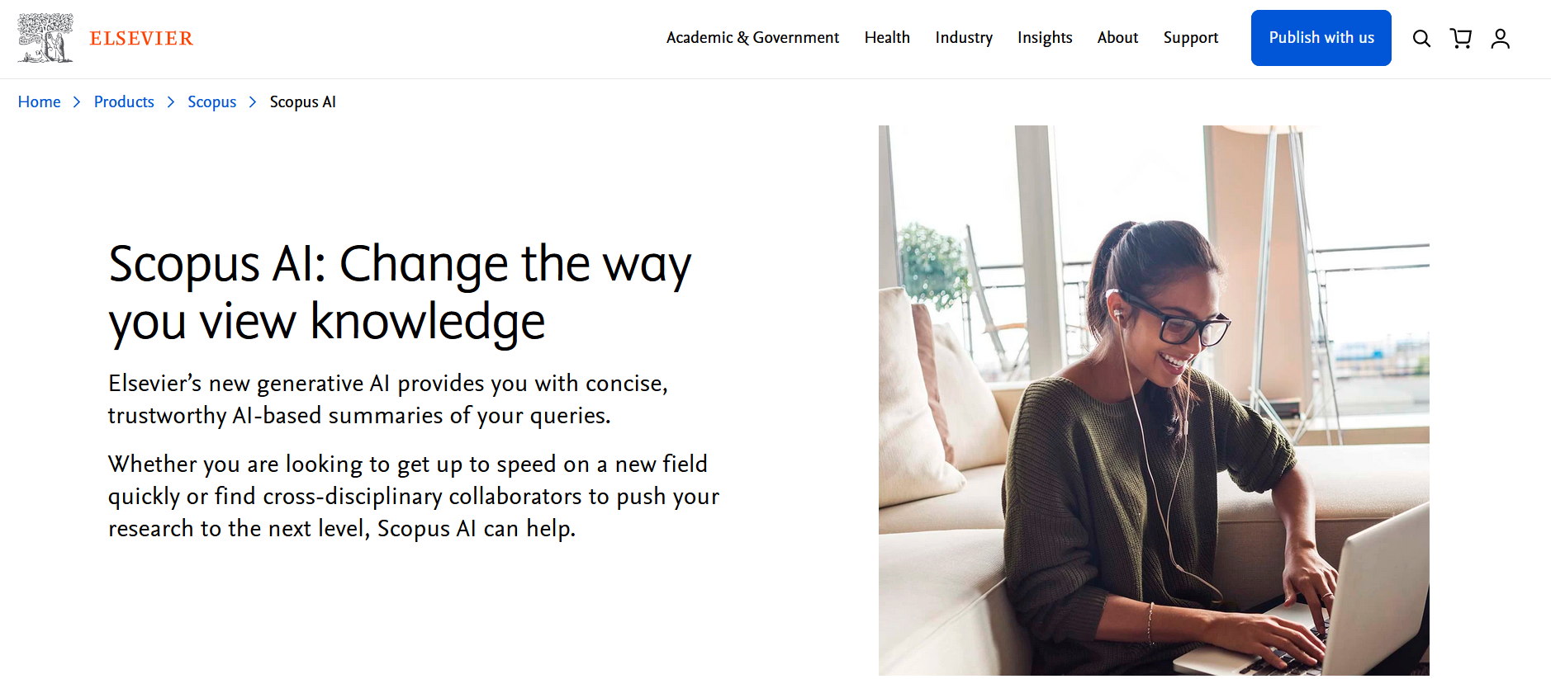
https://beta.elsevier.com/products/scopus/scopus-ai#0-about-scopus-ai

Slide 16
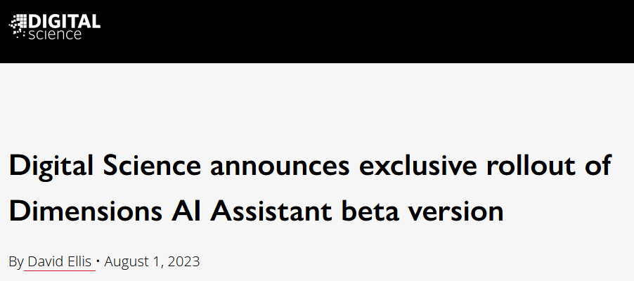
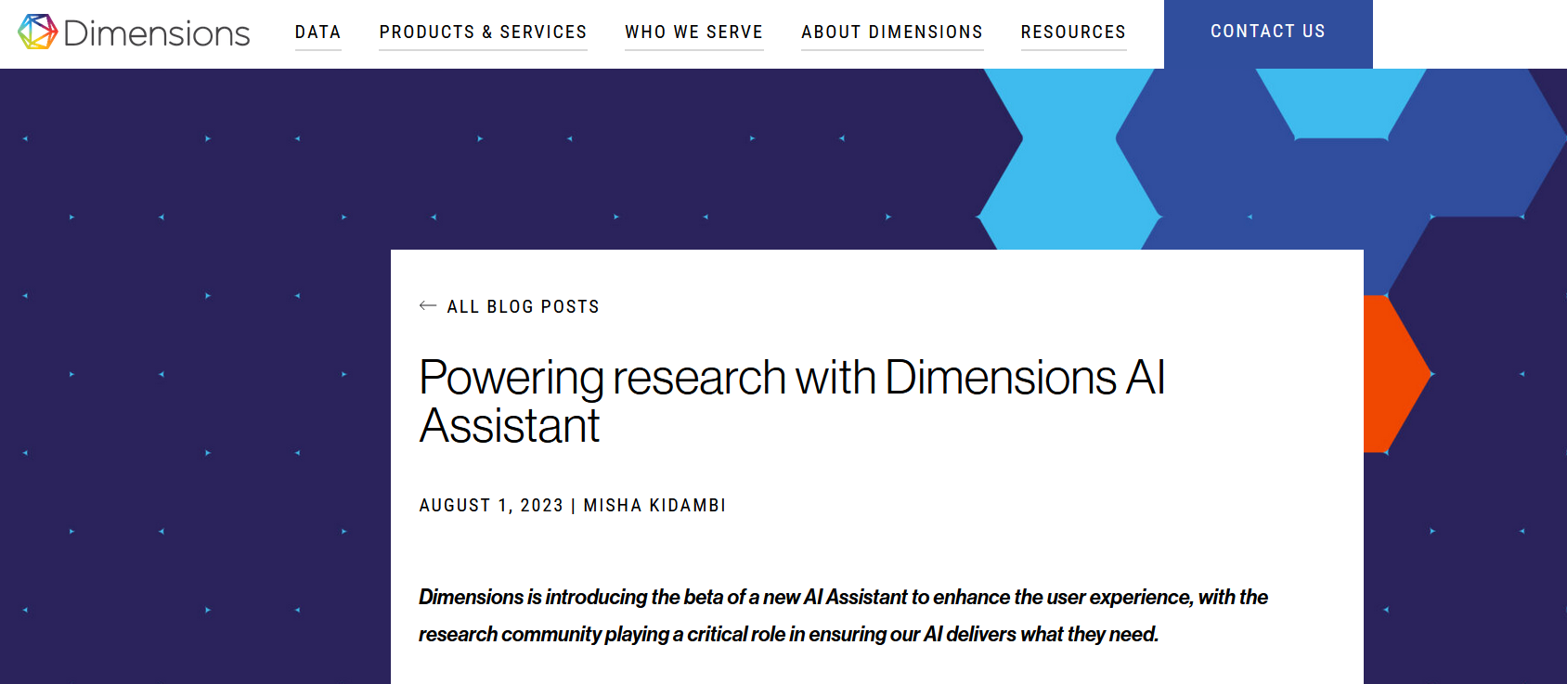
https://www.dimensions.ai/discover-dimensions-ai-assistant/

Slide 17
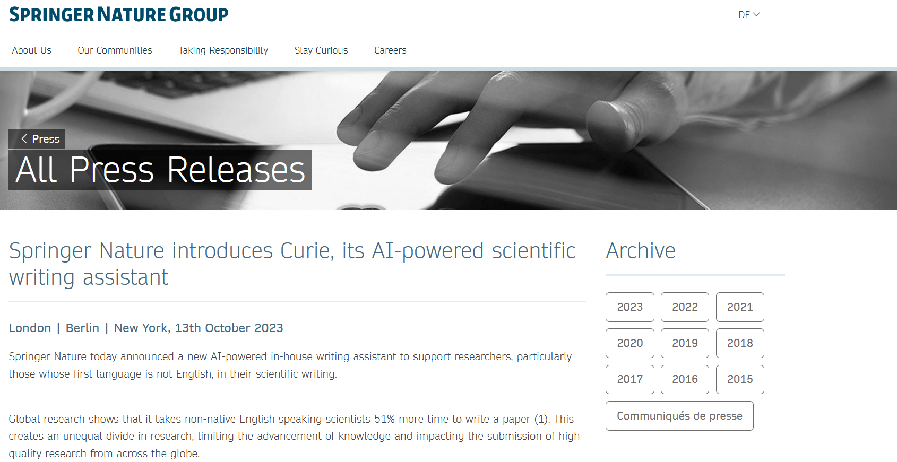
https://group.springernature.com/de/group/media/press-releases/ai-powered-scientific-writing-assitant-launched/26176230

Slide 18
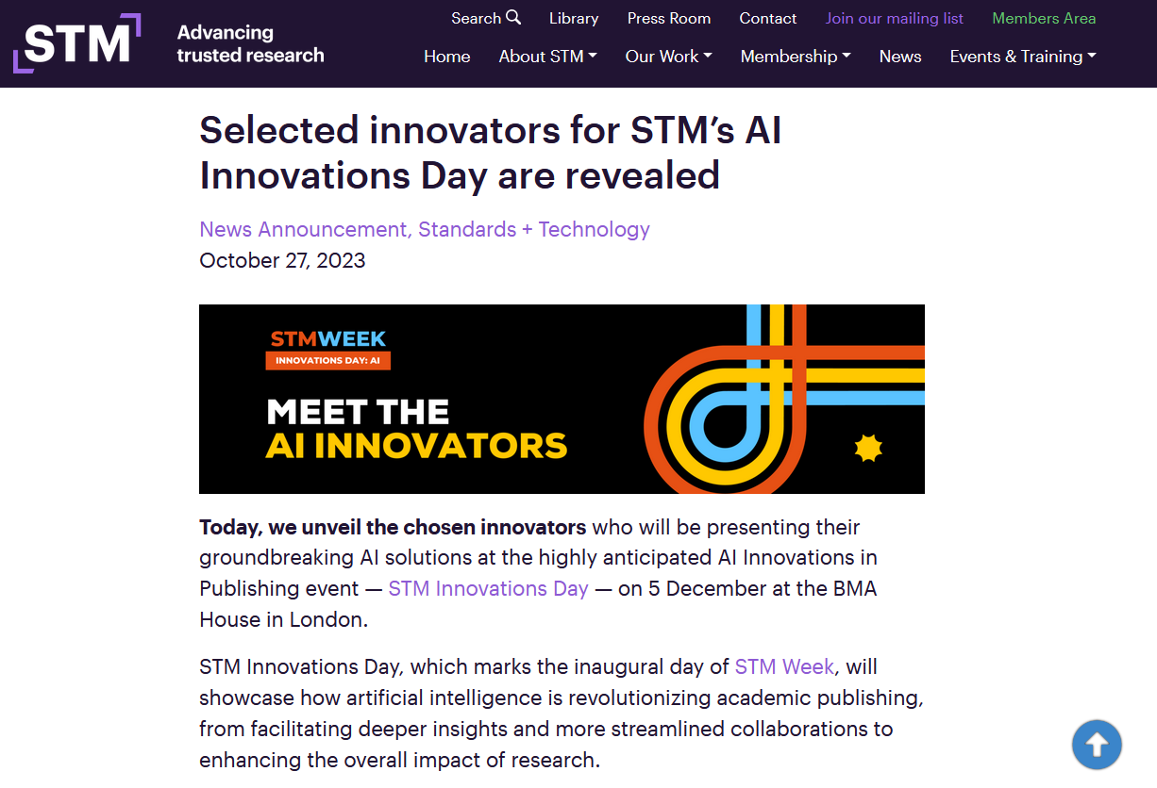
https://www.stm-assoc.org/revealed-the-selected-innovators-for-stms-ai-innovations-day-on-5-december/

Slide 19
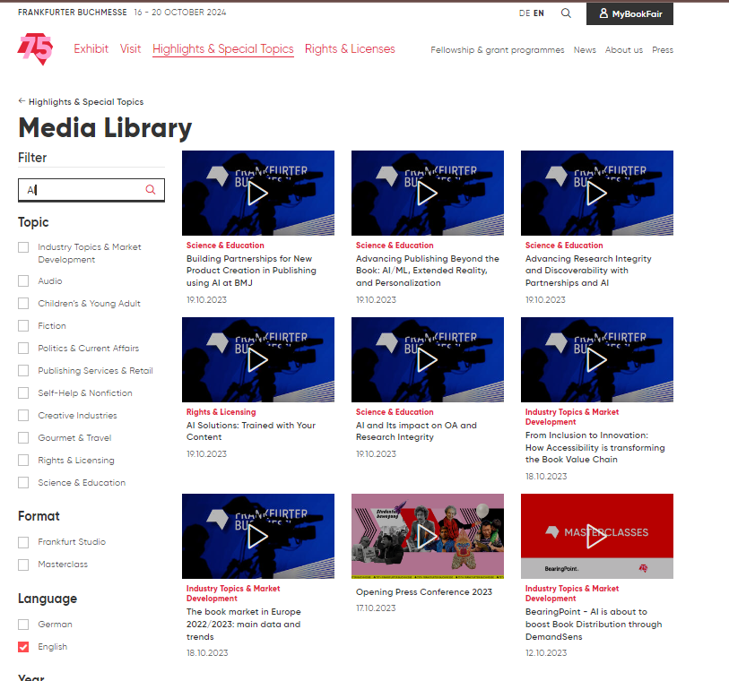
https://www.buchmesse.de/en/highlights/media-library?combine=AI&session_language[en]=en&year=1&sort_bef_combine=time_DESC

Slide 20
III Ogólnopolska Konferencja Komisji ds. Wydawnictw Naukowych przy KRASP
Publikacje cyfrowe jako element systemu ewaluacji jakości działalności naukowej. Wyzwania związane z rozwojem sztucznej inteligencji.
Dziękuję za uwagę
Notes:
Systemowe wsparcie RODO w sektorze publicznym.

Slide 21
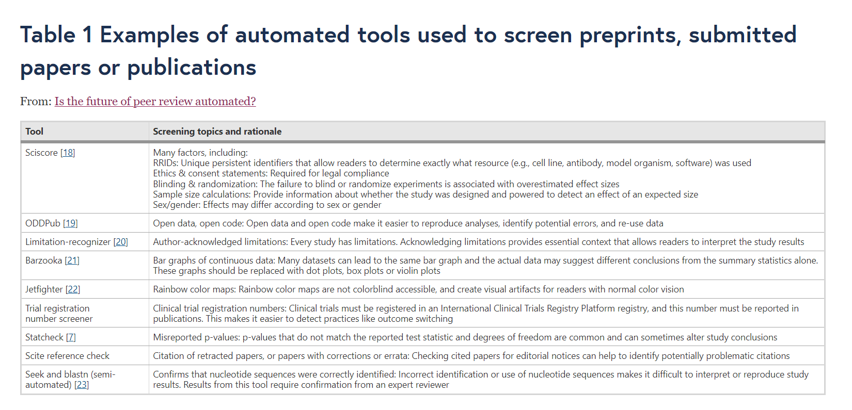
https://bmcresnotes.biomedcentral.com/articles/10.1186/s13104-022-06080-6/tables/1

